Slide 1
Transformer 神经网络结构
上海交通大学
SJTU AI大课
2025年10月28日星期二
PPT贡献：马征、许志钦

Slide 2
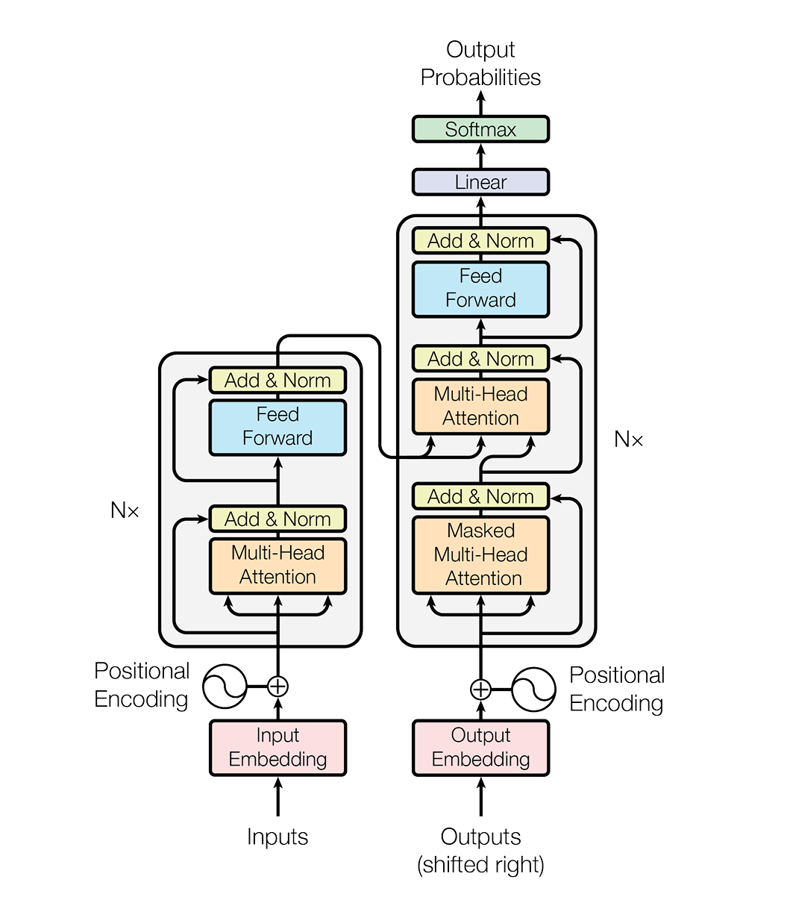
Attention is all you need！
Why Transformer？
Transformer ^{[1]} 诞生之前，在自然语言处理中大都采用基于RNN的编码器-解码器（Encoder-Decoder）结构来完成序列翻译。
RNN（LSTM）的不足：
难以捕获长期依赖关系（梯度消失和梯度爆炸仍存在）
Transformer的优势：
更好地捕捉全局语义关系（多头注意力机制）
更好地理解上下文（位置编码）
更快的计算效率！（结构使得高效的并行计算成为可能）
[1] Vaswani A, Shazeer N, Parmar N, et al. Attention is all you need[J]. Advances in neural information processing systems, 2017, 30.

Slide 3
情景模拟
问：在一个班级里，一位同学的成绩丢失了，如何在已知其他所有人的成绩的情况下获得他的大概成绩？
提取特征：
学习相关性特征（成绩好或坏）
学科相关性特征（擅长物理或擅长化学等）
……
通过特征相似度整合信息：
对比相似同学成绩（在班级中寻找与该同学各项特征相似的其他同学，对比他们的成绩）
比如，找到在学科偏好、成绩稳定性以及课堂表现等方面都相似的同学，若这些同学的成绩集中在某个分数段，那么该同学丢失的成绩也极有可能在这个分数段内。

Slide 4
情景模拟
 | 语文 | 数学 | 英文 | 物理 | 化学
A | 0.48 | 0.5 | 0.45 | 0.48 | 0.5
B | -0.1 | 0.1 | -0.3 | 0.1 | 0.1
C | 0.1 | 0.5 | 0.1 | 0.5 | 0.5
D | 0.44 | 0.45 | 0.48 | 0.49 | ?
D的化学成绩是多少？

Slide 5



线性映射提取信息
以$Q=XW^{Q}为$例，如何提取灰色块的信息？
令$W^{Q}$除了蓝色块外都为0
思考：怎么获取平均值？
$$X$$
$$W^{Q}$$
$$Q$$

Slide 6

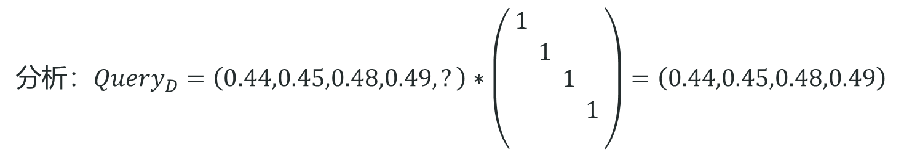


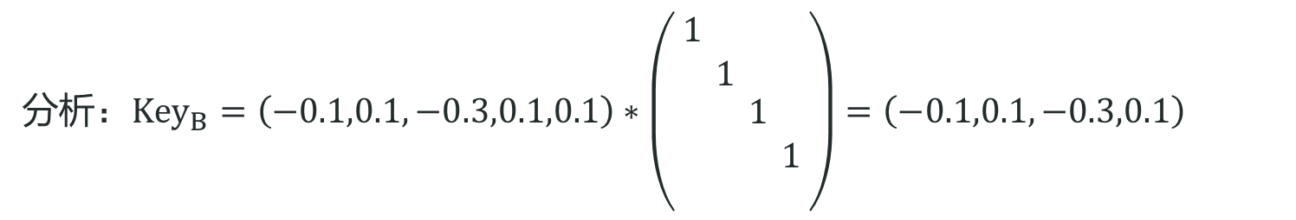

情景模拟
分析：$Query_{D}=\left(0.44,0.45,0.48,0.49,?\right)∗\left(\begin{aligned}1 \\ \\ \begin{aligned} \\ \\ \end{aligned}\end{aligned}\begin{aligned} \\ 1 \\ \begin{aligned} \\ \\ \end{aligned}\end{aligned}\begin{aligned} \\ \\ \begin{aligned}1 \\ \\ \end{aligned}\end{aligned}\begin{aligned} \\ \\ \begin{aligned} \\ 1 \\ \end{aligned}\end{aligned}\right)=\left(0.44,0.45,0.48,0.49\right)$
线性变换提取特征
分析：${Key}_{B}=\left(−0.1,0.1,−0.3,0.1,0.1\right)∗\left(\begin{aligned}1 \\ \\ \begin{aligned} \\ \\ \end{aligned}\end{aligned}\begin{aligned} \\ 1 \\ \begin{aligned} \\ \\ \end{aligned}\end{aligned}\begin{aligned} \\ \\ \begin{aligned}1 \\ \\ \end{aligned}\end{aligned}\begin{aligned} \\ \\ \begin{aligned} \\ 1 \\ \end{aligned}\end{aligned}\right)=\left(−0.1,0.1,−0.3,0.1\right)$
线性变换提取特征
${Key}_{A}=\left(0.48 0.5 0.45 0.48 \right)$ , ${Key}_{c}=\left(0.1, 0.5, 0.1, 0.5\right)$
计算关联强度
$$Q_{D}K_{A}^{T}=0.89$$
$$QK^{T}=(0.89,−0.09,0.56)$$
$$Q_{D}K_{B}^{T}=−0.09$$
softmax
$$Q_{D}K_{C}^{T}=0.56$$
Att=[0.48, 0.18, 0.34]

Slide 7
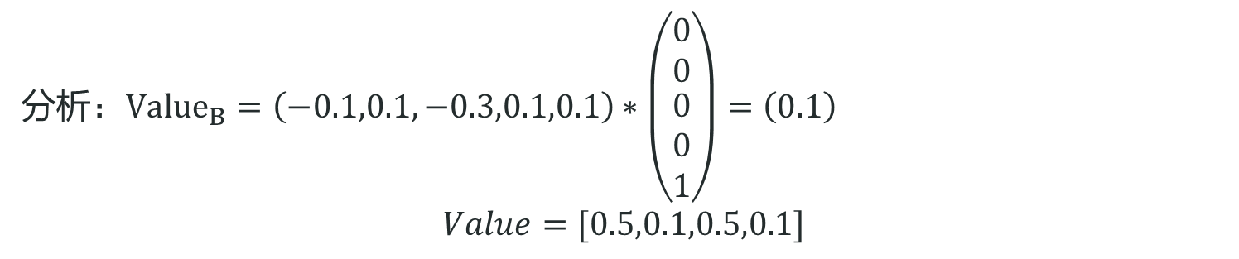
情景模拟
Att=[0.48, 0.18, 0.34]
分析：${Value}_{B}=\left(−0.1,0.1,−0.3,0.1,0.1\right)∗\left(\begin{aligned}0 \\ 0 \\ \begin{aligned}0 \\ 0 \\ 1\end{aligned}\end{aligned}\right)=\left(0.1\right)$
$$Value=[0.5,0.1,0.5,0.1]$$
线性变换提取特征
Key和value对，可以无限多！
D的化学成绩
Att*Value=0.48*0.5+0.18*0.1+0.34*0.5=0.43

Slide 8
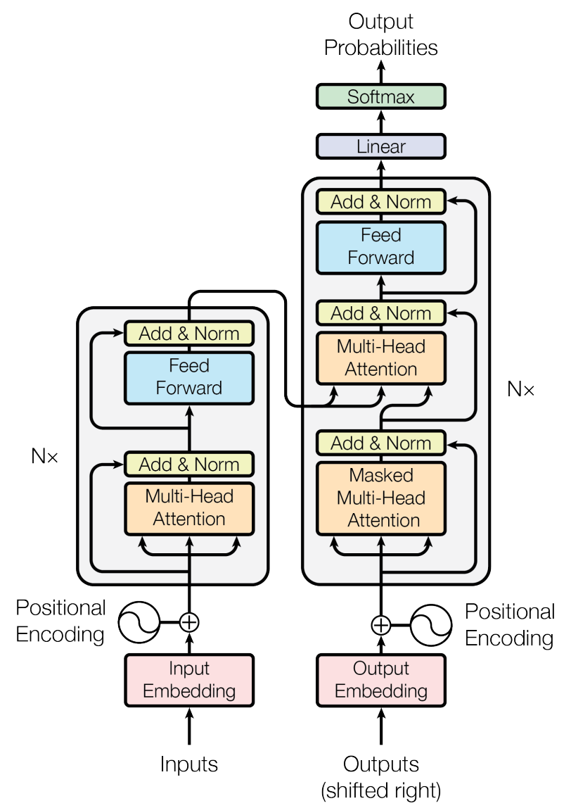
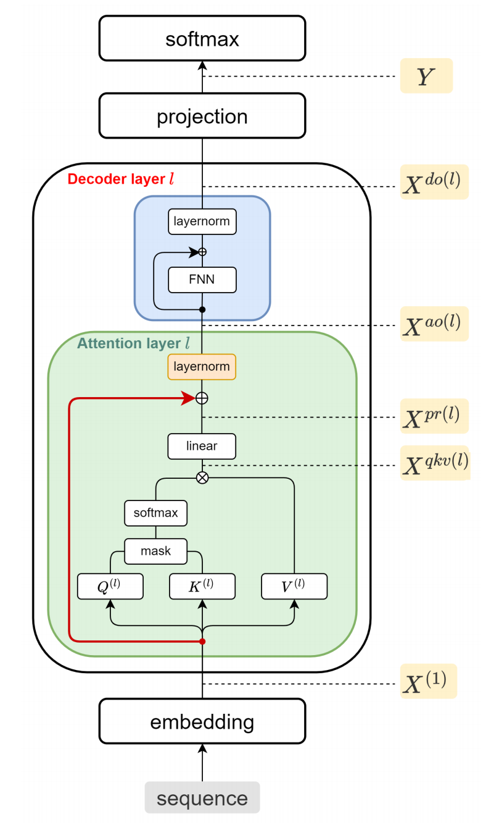
Attention is all you need！
最早的Transformer模型^{[1]}的提出是为了解决翻译问题，用的是encoder-decoder结构，将原文放入encoder，将译文放入decoder来进行推理。现在人们发现，decoder-only的结构更加灵活，并且可以完成多类任务。
[1] Vaswani A, Shazeer N, Parmar N, et al. Attention is all you need[J]. Advances in neural information processing systems, 2017, 30.

Slide 9
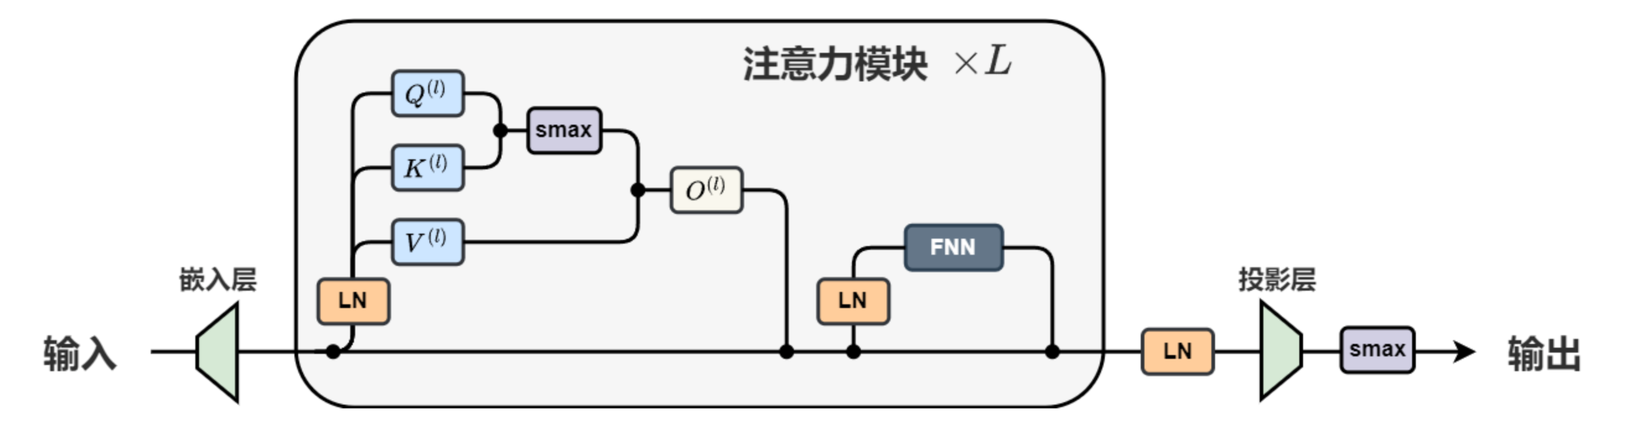
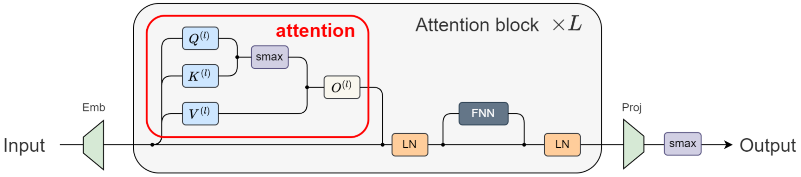
Decoder only
“Pre-layernorm”架构
“Post-layernorm”架构

Slide 10

Next Token Prediction框架
什么是Next Token Prediction框架？
一种基于语言模型的技术，旨在根据给定的前文语境，预测序列中的下一个词或标记（token）
Next Token Prediction框架的优势？
数据驱动学习：不依赖复杂的人工规则，仅需大量的文本数据训练，自动学习语言模式和规律，适应多种语言和领域文本
上下文感知：存在前文语境信息，能依据上下文预测下一个词，生成的文本连贯性和逻辑性强
语言模型
文本分词器
文本

Slide 11
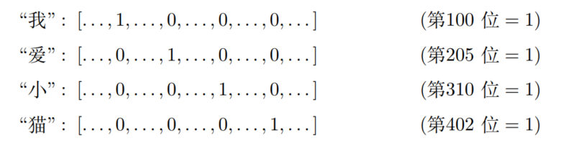
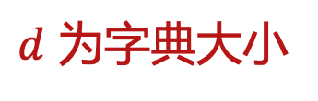
输入
$d$ 为字典大小

Slide 12
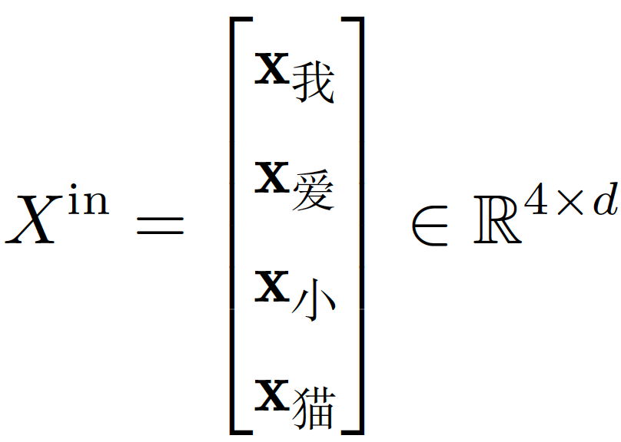
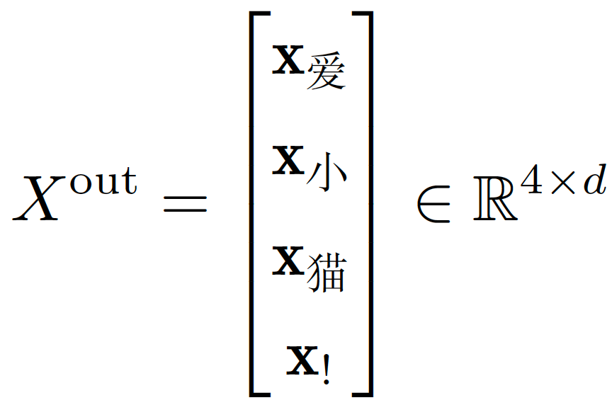

输出
$d$ 为字典大小

Slide 13
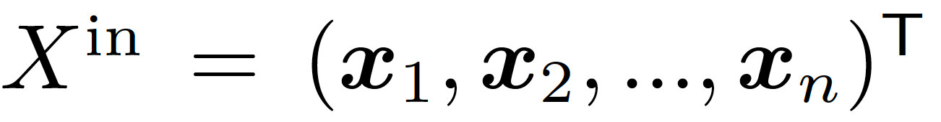
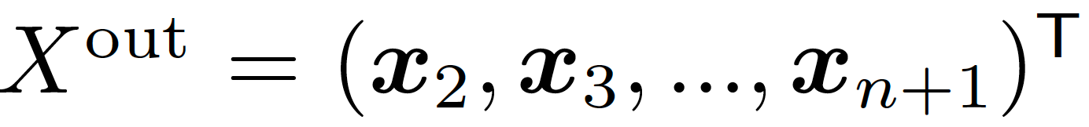
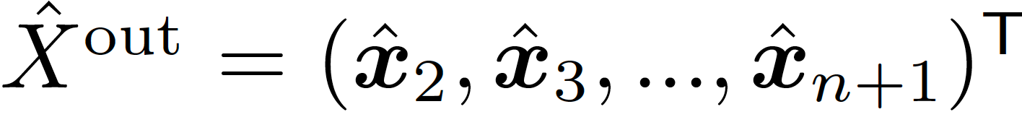
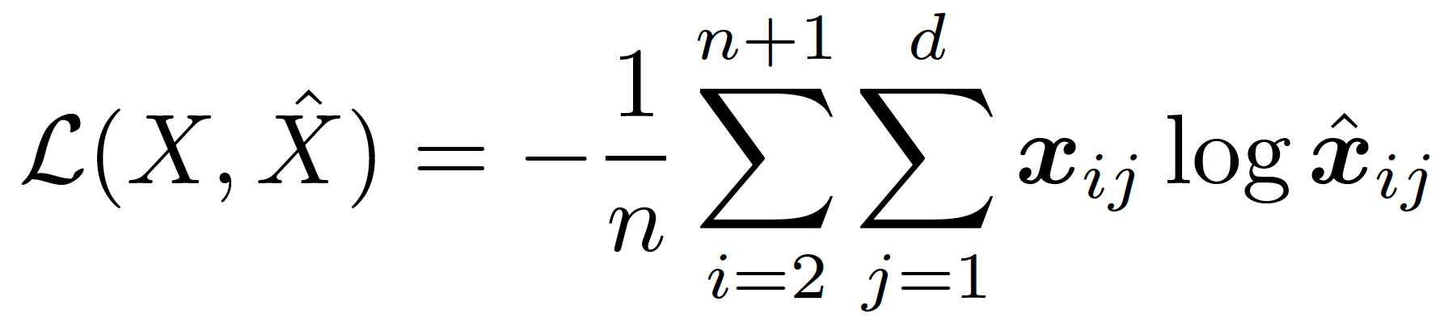
损失函数
根据Next Token Prediction，于是可以对其计算交叉熵损失：

Slide 14
Transformer的具体运算流程

Slide 15
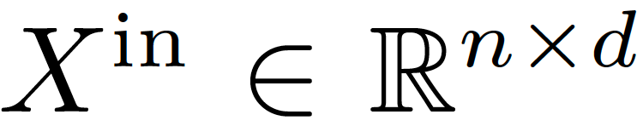
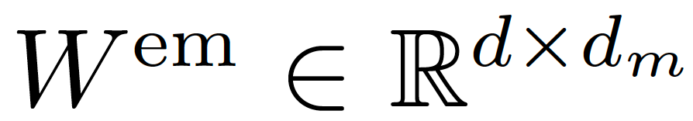
嵌入 Embedding
随机初始化，可训练
$d$ 为字典大小

Slide 16
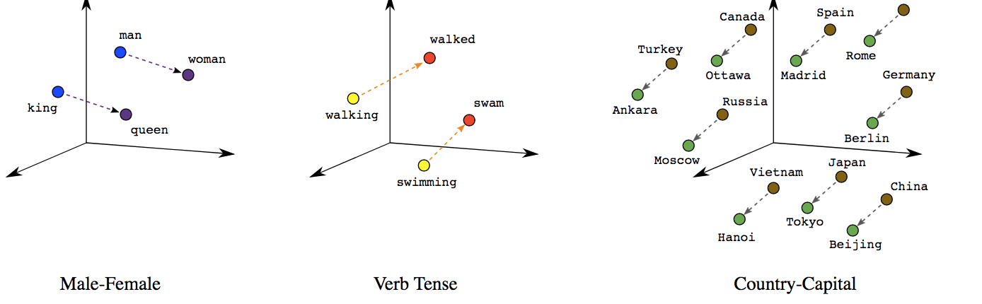
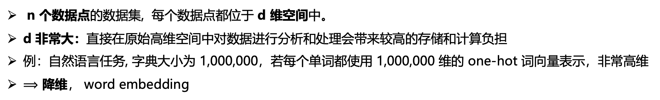
随机投影引理
n 个数据点的数据集, 每个数据点都位于 d 维空间中。
d 非常大：直接在原始高维空间中对数据进行分析和处理会带来较高的存储和计算负担
例：自然语言任务, 字典大小为 1,000,000，若每个单词都使用 1,000,000 维的 one-hot 词向量表示，非常高维
$⟹$ 降维， word embedding
思考：应该降到几维？
Johnson-Lindenstrauss 引理：可以通过随机线性映射嵌入到一个通常远低于原始维数 d 的 k 维空间 (k 依赖于 log n)中, 且点与点之间的距离可以近似得以保持。
图片来源：A Technical Intro to Embeddings: The approach to data powering modern AI

Slide 17
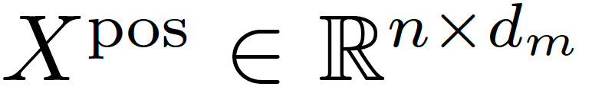
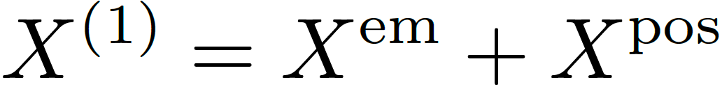
嵌入 Embedding + 位置编码
随机初始化，可训练
随机初始化，可训练

Slide 18
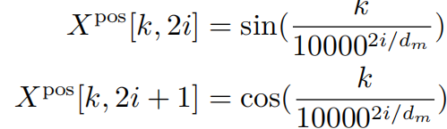
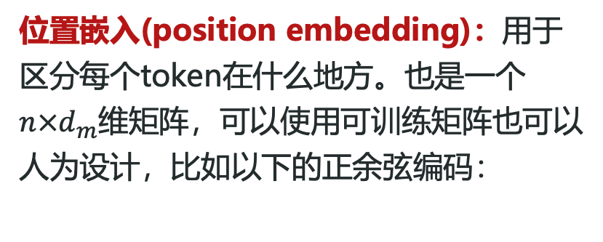
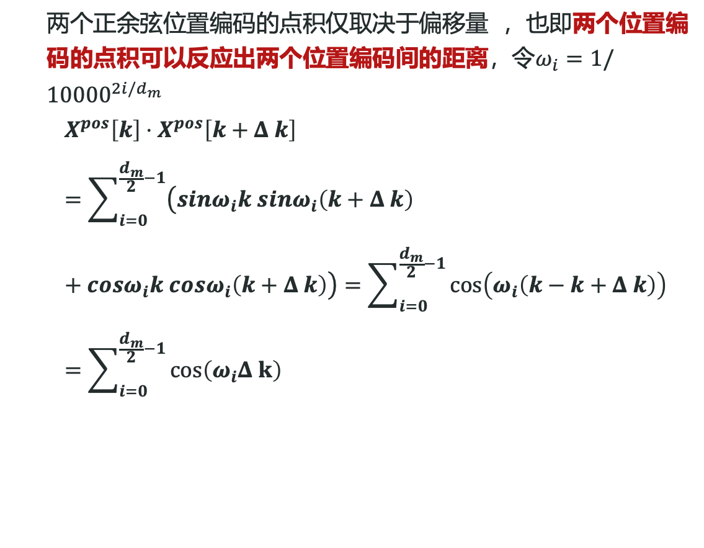
嵌入 Embedding + 位置编码
随机初始化，可训练
位置嵌入(position embedding)：用于区分每个token在什么地方。也是一个$n×d_{m}$维矩阵，可以使用可训练矩阵也可以人为设计，比如以下的正余弦编码：
两个正余弦位置编码的点积仅取决于偏移量 ，也即两个位置编码的点积可以反应出两个位置编码间的距离，令$ω_{i}=1/{10000}^{2i/d_{m}}$
$$X^{pos}\left[k\right]⋅X^{pos}\left[k+Δ k\right]=\sum_{i=0}^{\frac{d_{m}}{2}−1}{\left(sinω_{i}k sinω_{i}\left(k+Δ k\right)+cosω_{i}k cosω_{i}\left(k+Δ k\right)\right)=\sum_{i=0}^{\frac{d_{m}}{2}−1}{\cos\left(ω_{i}\left(k−k+Δ k\right)\right)}} =\sum_{i=0}^{\frac{d_{m}}{2}−1}{\cos\left(ω_{i}Δ k\right)}$$

Slide 19
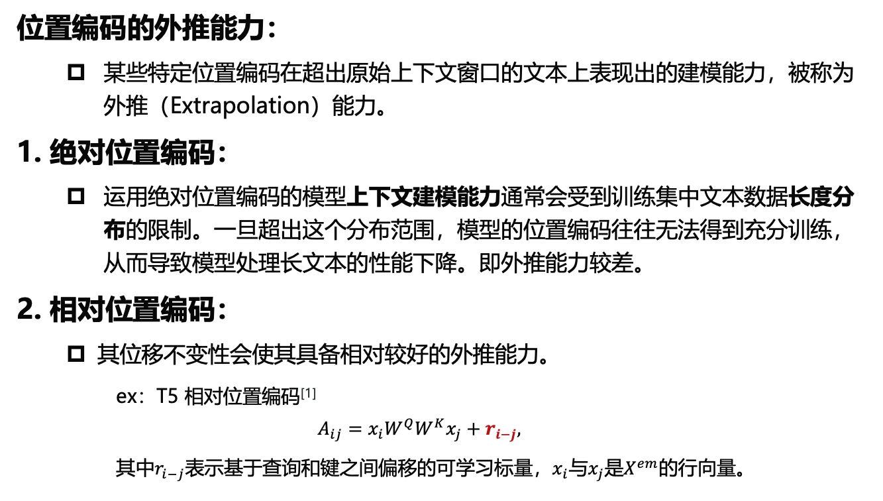
嵌入层：更多的位置编码
位置编码的外推能力：
某些特定位置编码在超出原始上下文窗口的文本上表现出的建模能力，被称为外推（Extrapolation）能力。
1. 绝对位置编码：
运用绝对位置编码的模型上下文建模能力通常会受到训练集中文本数据长度分布的限制。一旦超出这个分布范围，模型的位置编码往往无法得到充分训练，从而导致模型处理长文本的性能下降。即外推能力较差。
2. 相对位置编码：
其位移不变性会使其具备相对较好的外推能力。
ex：T5 相对位置编码^{[1]}
$$A_{ij}=x_{i}W^{Q}W^{K}x_{j}+r_{i−j},$$
其中$r_{i−j}$表示基于查询和键之间偏移的可学习标量，$x_{i}$与$x_{j}$是$X^{em}的$行向量。
尽管这种外推能力可以确保模型在长文本上继续生成流畅的文本，但模型对长文本本身的理解能力可能无法达到与短文本相同的水平。为了真正增强长文本建模能力，通常还需要在更长的文本上进行一定的训练！
[1] OfirPress,NoahA.Smith,andMikeLewis.“Train Short, Test Long: Attention with Linear Biases Enables Input Length Extrapolation”. In: ICLR.2022.

Slide 20
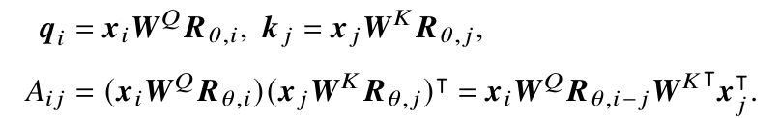
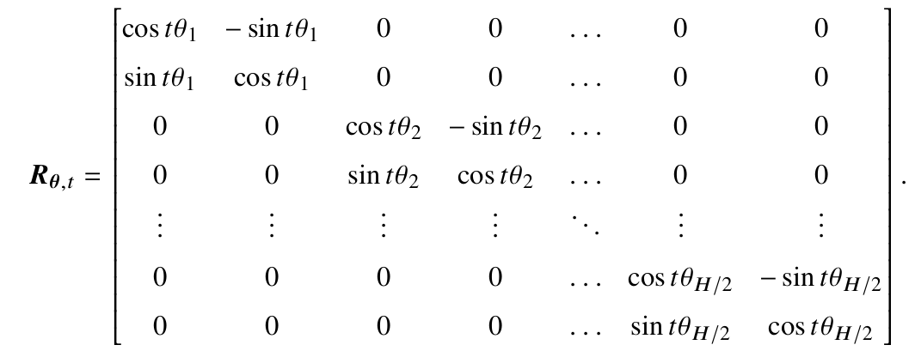

嵌入层：更多的位置编码
3. 旋转位置编码（Rotary Position Embedding, RoPE）
旋转位置编码使用了基于绝对位置信息的旋转矩阵来表示注意力中的相对位置信息。其定义了一个旋转矩阵$R_{θ,i}$，并利用旋转矩阵中三角函数的特性，位置索引为𝑖的旋转矩阵和位置索引为𝑗的旋转矩阵的转置的乘积等同于位置索引为它们相对距离𝑖−𝑗的旋转矩阵，即$R_{θ,i}⋅R_{θ,j}^{T}=R_{θ,i−j}$, 以下公式中为简洁用$H$代替$d_{m}$.
与正弦位置嵌入类似，RoPE将基$θ_{i}$定义为底数$b$（默认值是10000）的指数:
$$θ_{i}=b^{−2(i−1)/H}, i=1,2,⋯,H/2$$
[1] Su et al., Roformer: Enhanced transformer with rotary position embedding. In: Neurocomputing. 2024.

Slide 21
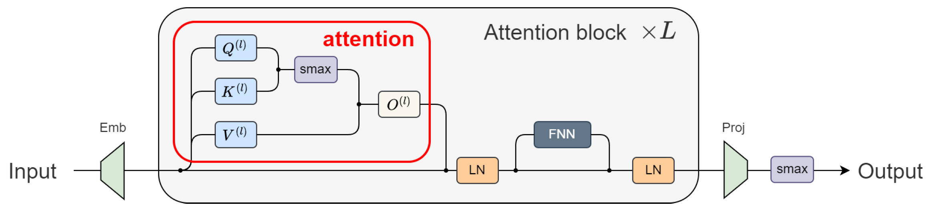
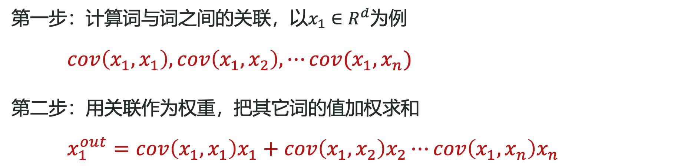
注意力机制
第一步：计算词与词之间的关联，以$x_{1}∈R^{d}$为例
$cov\left(x_{1},x_{1}\right),cov\left(x_{1},x_{2}\right),⋯cov(x_{1},x_{n})$
第二步：用关联作为权重，把其它词的值加权求和
$x_{1}^{out}=cov\left(x_{1},x_{1}\right)x_{1}+cov\left(x_{1},x_{2}\right)x_{2}⋯cov\left(x_{1},x_{n}\right)x_{n}$

Slide 22
但记住！使用信息前，先提取！线性变换！

Slide 23
我怎么知道线性变换刚好能提取到需要的信息？

Slide 24
暂时！只能有可能做到，就相信它可以训练到！

Slide 25
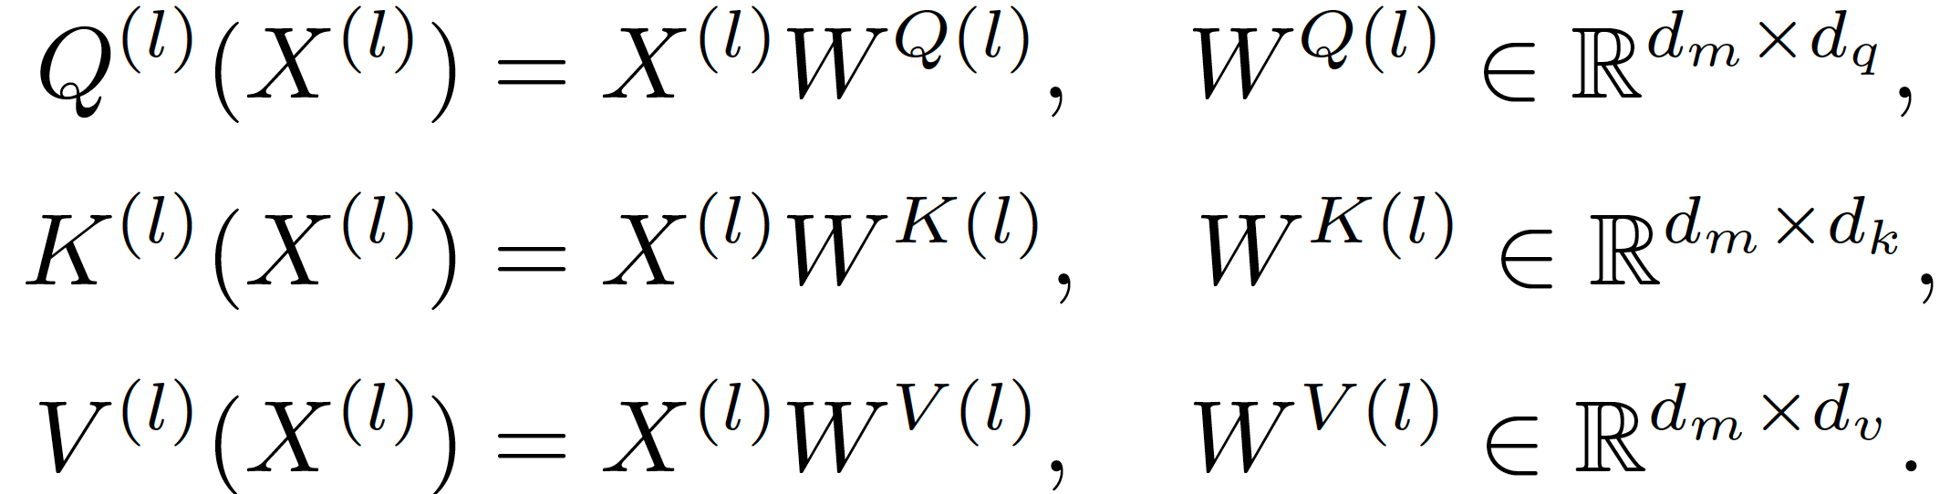
注意力机制

Slide 26
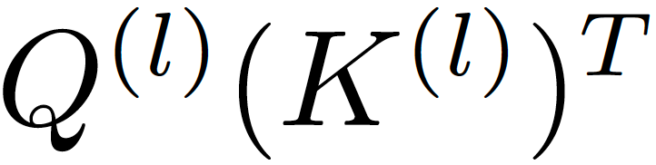

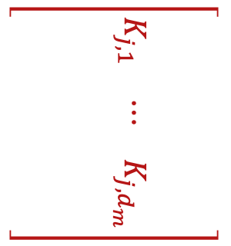
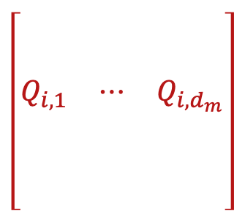
注意力机制
算关联
$$\left[\begin{aligned}\begin{matrix} & & \\ & & \\ Q_{i,1} & ⋯ & Q_{i,d_{m}}\end{matrix} \\ \begin{matrix} & & \\ & & \\ & & \end{matrix}\end{aligned}\right]$$
$$\left[\begin{aligned}\begin{matrix} & & \\ & & \\ K_{j,1} & ⋯ & K_{j,d_{m}}\end{matrix} \\ \begin{matrix} & & \\ & & \\ & & \end{matrix}\end{aligned}\right]$$
$$\sum_{u}{{Q_{i,u}K}_{j,u}}$$

Slide 27
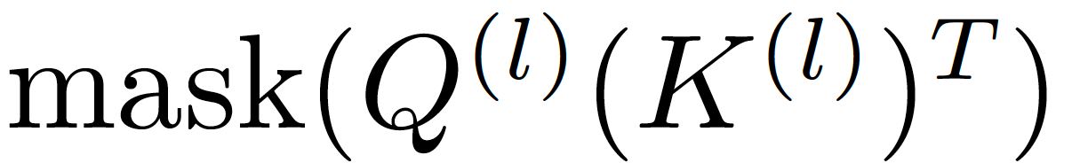
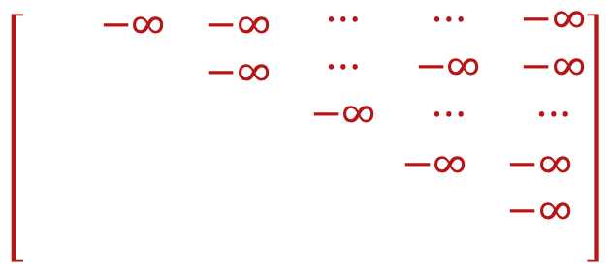
注意力机制
算关联+Mask
$$\left[\begin{matrix}\begin{matrix} & −∞ & −∞ \\ & & −∞ \\ & & \end{matrix} & \begin{matrix}⋯ & ⋯ & −∞ \\ ⋯ & −∞ & −∞ \\ −∞ & ⋯ & ⋯\end{matrix} \\ \begin{matrix} & & \\ & & \\ & & \end{matrix} & \begin{matrix} & −∞ & −∞ \\ & & −∞ \\ & & \end{matrix}\end{matrix}\right]$$
元素 i,j: 第i个词对第j个词的注意值
只能对自己前面的词有关注！

Slide 28
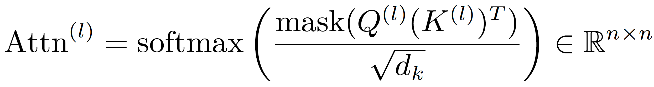
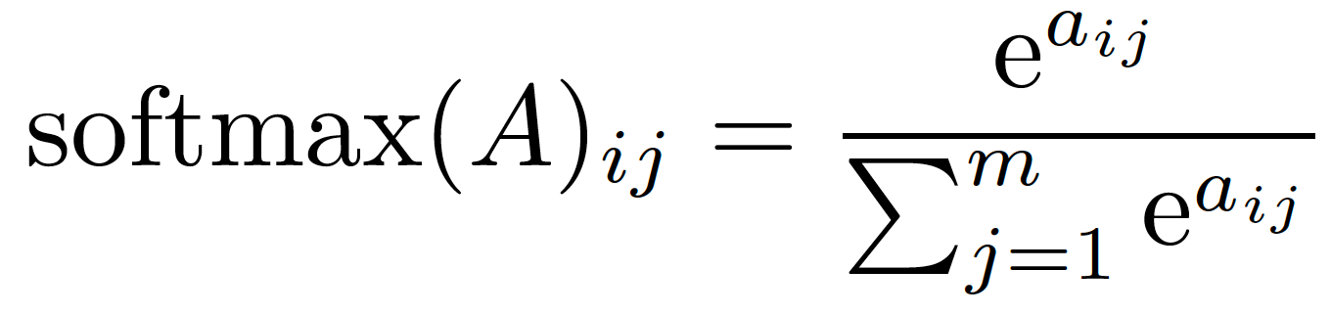
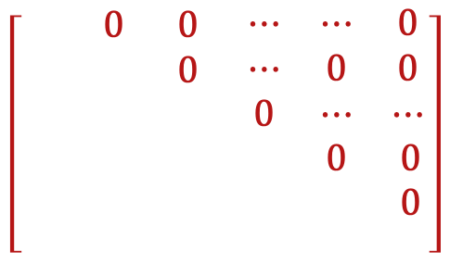
注意力机制
算关联+Mask+归一化
$$\left[\begin{matrix}\begin{matrix} & 0 & 0 \\ & & 0 \\ & & \end{matrix} & \begin{matrix}⋯ & ⋯ & 0 \\ ⋯ & 0 & 0 \\ 0 & ⋯ & ⋯\end{matrix} \\ \begin{matrix} & & \\ & & \\ & & \end{matrix} & \begin{matrix} & 0 & 0 \\ & & 0 \\ & & \end{matrix}\end{matrix}\right]$$
元素 i,j: 第i个词对第j个词的注意值
只能对自己前面的词有关注！

Slide 29
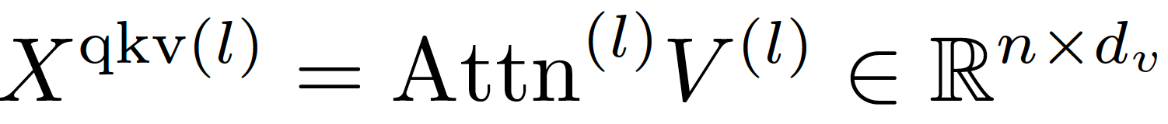
注意力机制
算关联+Mask+归一化+加权求和

Slide 30
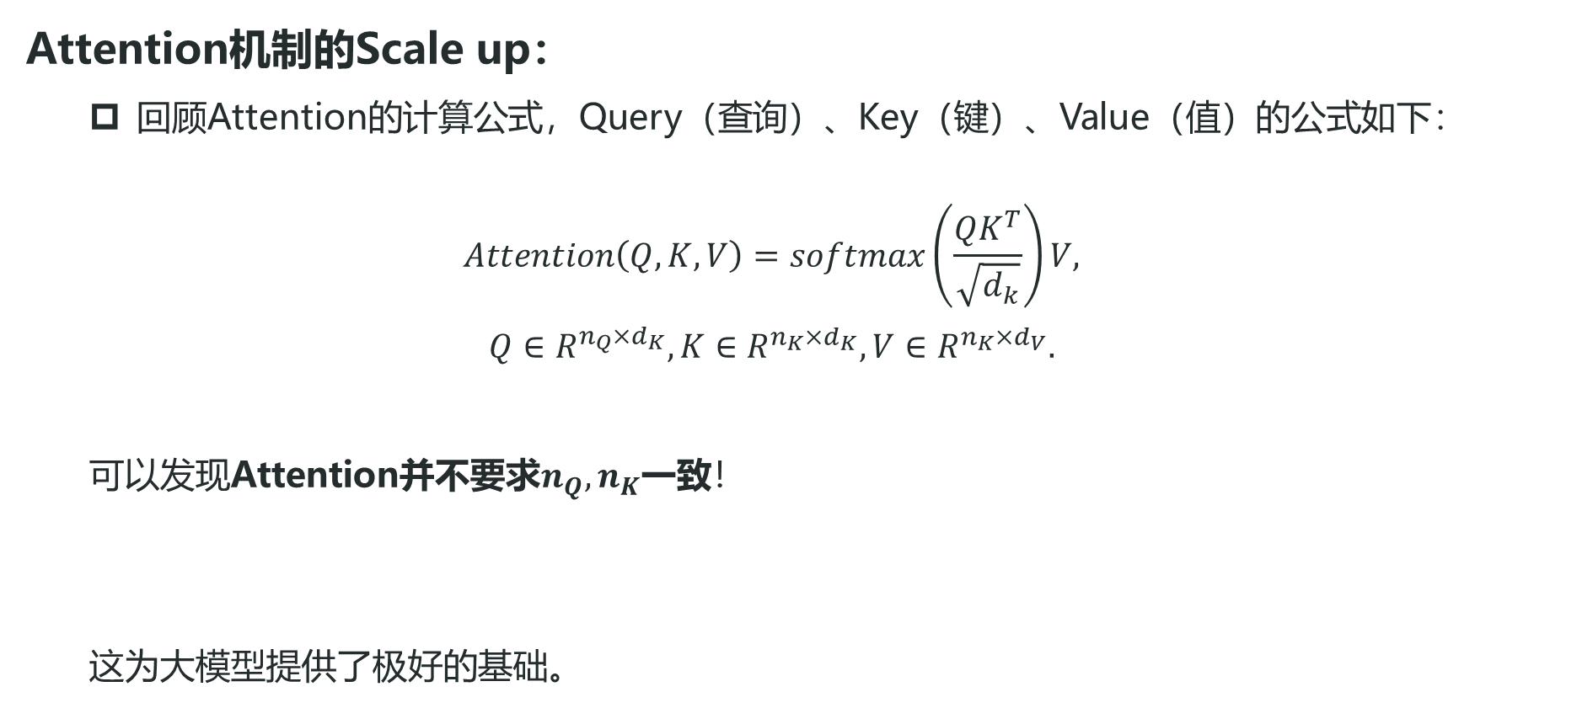
Transformer核心：Attention机制
Attention机制的Scale up：
回顾Attention的计算公式，Query（查询）、Key（键）、Value（值）的公式如下：
$$Attention\left(Q,K,V\right)=softmax\left(\frac{QK^{T}}{\sqrt{d_{k}}}\right)V,$$
$$Q∈R^{n_{Q}×d_{K}}, K∈R^{n_{K}×d_{K}}, V∈R^{n_{K}×d_{V}}.$$
可以发现Attention并不要求$n_{Q}{, n}_{K}$一致！
这为大模型提供了极好的基础。
对于一个查询值，可以塞入任意多的键值对！

Slide 31
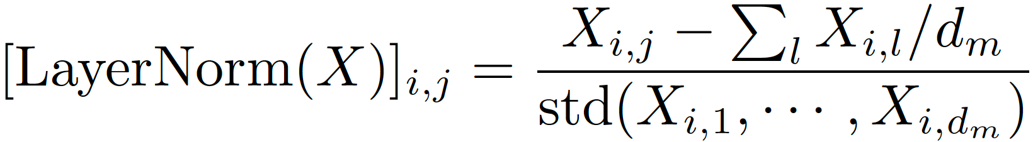
注意力机制
算关联+Mask+归一化+加权求和+线性变换

Slide 32


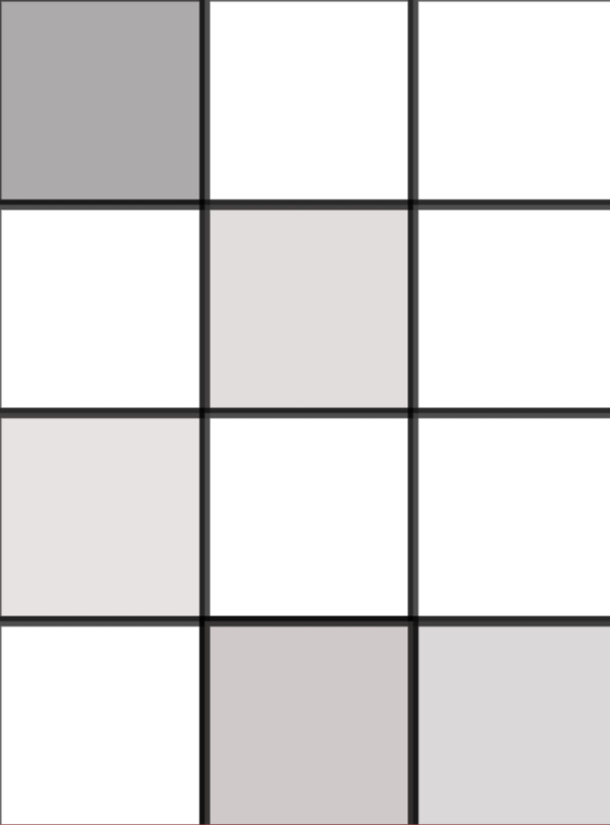
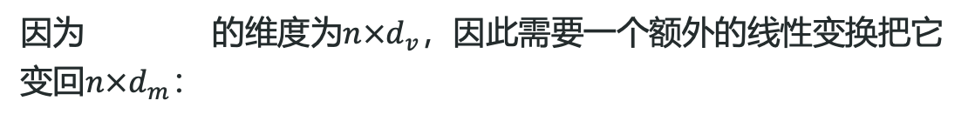
注意力机制
因为 的维度为$n×d_{v}$，因此需要一个额外的线性变换把它变回$n×d_{m}$：
加残差连接，并归一化：
LayerNorm 一个非常重要的归一化方式
逐个token进行的。具体操作是减均值除方差，再做个仿射变换：
我：
爱：
小：
猫：
LayerNorm( )
LayerNorm( )
LayerNorm( )
LayerNorm( )

Slide 33

归一化模块
常见的三种归一化：
Post-Norm：Post-Norm 是在原始 Transformer 模型中所使用的一种归一化技术。其中，归一化模块被放置于残差计算之后。
$$PostNorm(x)=Norm(x+Sublayer(x))$$
Pre-Norm：Pre-Norm 将归一化模块应用在每个子层之前。
$$PreNorm\left(x\right)=x+Sublayer\left(Norm\left(x\right)\right)$$
Sandwich-Norm：在 Pre-Norm 的基础上，Sandwich-Norm 在残差连接之前增加了额外的 LayerNorm，旨在避免 Transformer 层的输出数值爆炸。
$$SandwichNorm\left(x\right)=x+Norm(Sublayer(Norm\left(x\right)))$$
优 与 劣
有助于加快神经网络的训练收敛速度，使模型可以更有效地传播梯度
在输出层附近梯度较大, 训练不稳定
有效防止模型的梯度爆炸或者梯度消失现象，训练稳定
模型性能较差
理论上具有更加灵活的表达能力
仍然无法保证大语言模型的稳定训练

Slide 34
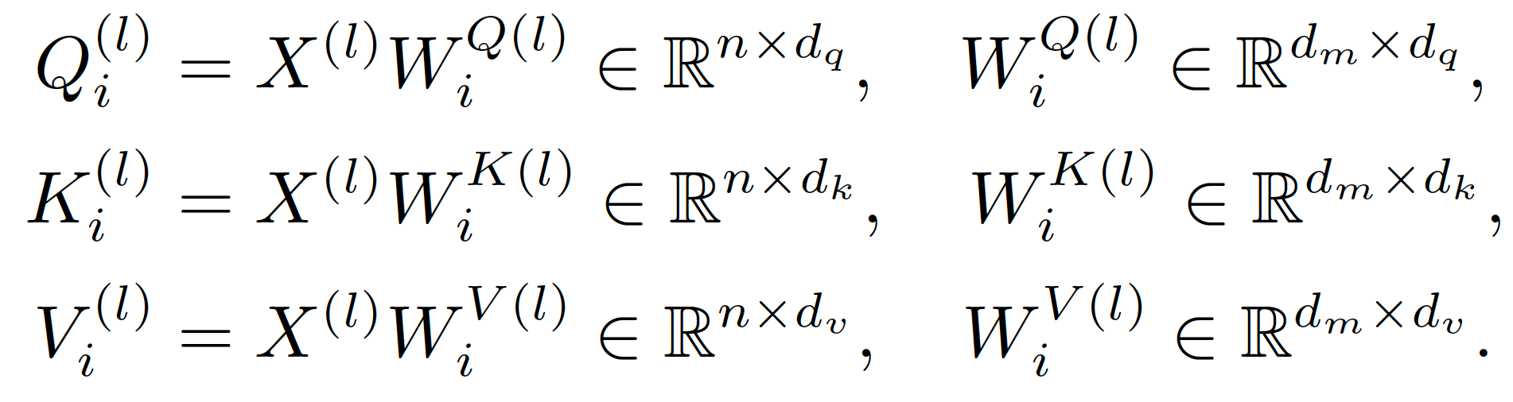
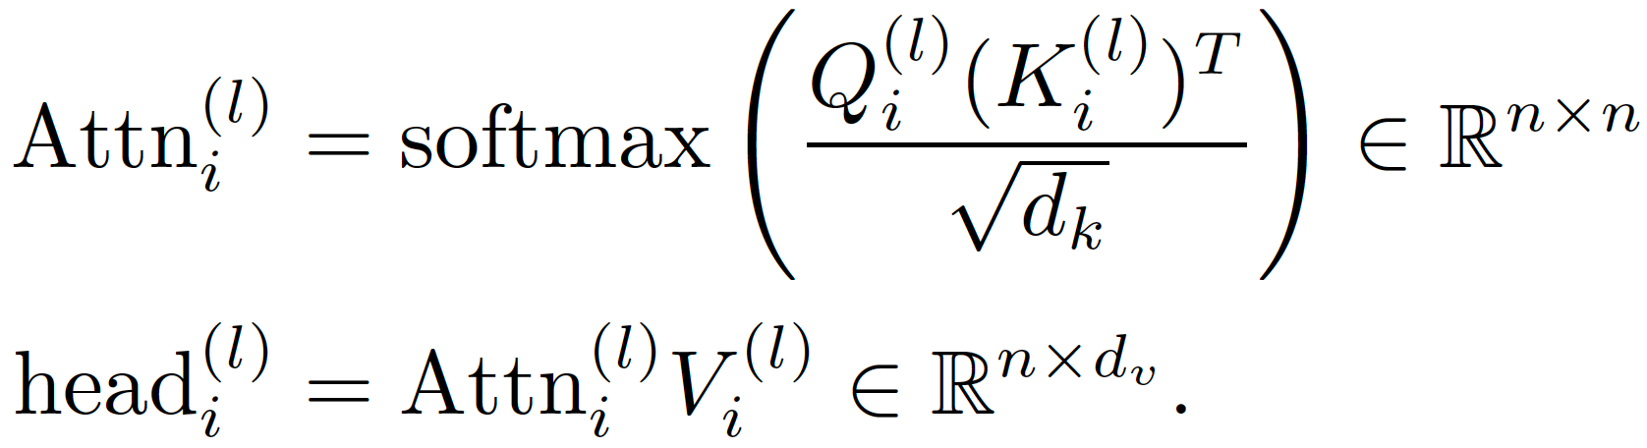
多头注意力机制
每个头提取不一样的信息
例如：有的头提取一个人的家庭信息，一个头提取工作信息等。

Slide 35
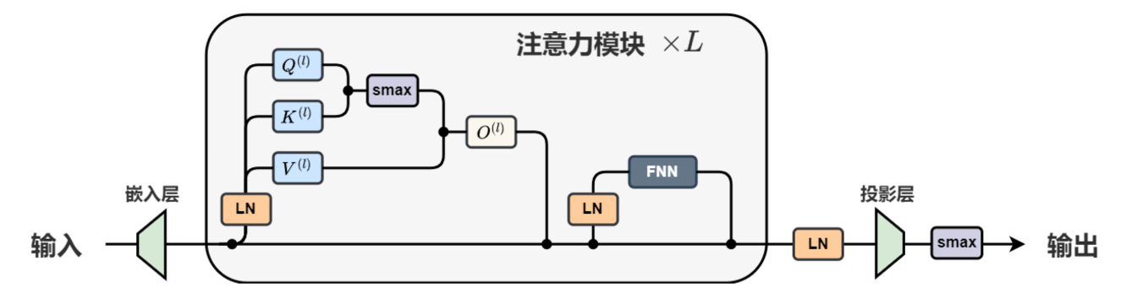

前馈全连接神经网络FNN
逐词过FNN
我：
爱：
小：
猫：
FNN( )
FNN( )
FNN( )
FNN( )

Slide 36

模块复制N次

Slide 37

输出（投影）层
贪婪解码 (greedy decoding)
采样解码 (sampling decoding)

Slide 38

输出（投影）层
逐个token做，将$d_{m}$维向量映射到$d$维向量：
经过投影后，再使用softmax变换将其变成概率输出，取最大位置的词作为输出：
假设词典为：[你，我，爱，恨，小，大，猫，狗，鼠，!]，大小为10，于是d=10
我: [0, 1, 0, 0, 0, 0, 0, 0, 0, 0]
爱: [0, 0, 1, 0, 0, 0, 0, 0, 0, 0]
小: [0, 0, 0, 0, 1, 0, 0, 0, 0, 0]
猫: [0, 0, 0, 0, 0, 0, 1, 0, 0, 0]
[0.00, 0.00, 0.93, 0.00, 0.01, 0.02, 0.02, 0.00, 0.01, 0.01]
[0.00, 0.02, 0.02, 0.00, 0.88, 0.02, 0.02, 0.00, 0.01, 0.01]
[0.01, 0.00, 0.00, 0.00, 0.00, 0.00, 0.99, 0.00, 0.00, 0.00]
[0.00, 0.00, 0.00, 0.00, 0.00, 0.00, 0.00, 0.00, 0.03, 0.97]
爱
小
猫
！
语言模型

Slide 39


Transformer：从NLP到图像识别
图像 “=”词？
将图像分割为16$×$16的patch，把这些patch视为词汇，再利用 Transformer 架构来处理这些图像 “词”。
2020 年 10 月，谷歌提出的 Vision Transformer ^{[1]} (ViT)，不用卷积神经网络（CNN），可以直接用 Transformer 对图像进行分类。ViT在预训练数据足够时，有超出CNN的表现。
An image is worth 16x16 words！
[1] Alexey D. An image is worth 16x16 words: Transformers for image recognition at scale[J]. arXiv preprint arXiv: 2010.11929, 2020.

Slide 40


Transformer：从 NLP 到蛋白质结构预测
蛋白质 “=”词？
AlphaFold 利用深度学习和Transformer架构，整合氨基酸序列信息及蛋白质结构数据库知识，预测蛋白质结构。
数据库如同 “语境”，帮助模型理解氨基酸间相互作用及折叠规律。
AlphaFold 由DeepMind 研发。在“蛋白质结构预测奥运会” CASP 比赛中，AlphaFold 预测出 43 种蛋白质中 25 种蛋白质的最精确结构，而第二名仅预测出 3 种。
AlphaFold框架中的Attention
Jumper J, Evans R, Pritzel A, et al. Highly accurate protein structure prediction with AlphaFold[J]. Nature, 2021, 596(7873): 583-589.

Slide 41

“万能“Transformer
？ “=”词
基于 Transformer 诞生的模型
“Transformer models: an introduction and catalog.” , https://amatria.in/blog/transformer-models-an-introduction-and-catalog-2d1e9039f376/.

Slide 42
实验

Slide 43
Kaggle介绍
Kaggle 平台为数据科学家、机器学习工程师和学生提供了一个展现和提升技能的大舞台，通过参与各类数据建模和机器学习的竞赛，他们可以与全球各地的参赛者一决高下。这些竞赛涵盖多个领域，包括表格数据、计算机视觉、自然语言处理、语音处理和生物医学等。这些竞赛通常由各大企业和研究机构赞助，提出具体的数据问题，参赛者则需要开发出模型来解决这些问题。这些竞赛不仅推动了数据科学领域的研究，还为企业寻找创新解决方案提供了机会。
本节课程的后半部分 ，我们将发布关于训练分类器和生成式模型两项内容的竞赛。

Slide 44

Kaggle注册
打开 www.kaggle.com，点击网页的右上角的 Register，点击画面上的 Register with Email
输入你的邮箱 ，密码 ，进行人机验证。登录邮箱 ，输入你收到的六位验证码
进行手机号码验证 ，以便使用 Kaggle 平台提供的 GPU 计算资源： 点击右上角的头像 ，并选择 settings ，完成 Phone verification
访问本课程提供的竞赛 MLP: MNIST_AND_MLP2 | Kaggle CNN: CNN-Cifar10 | Kaggle LSTM + Transformer: LSTM+Transformers2 | Kaggle

Slide 45

自然语言处理任务 IMDB 数据集介绍
核心概览：一个用于情感分析（二分类）的经典自然语言处理数据集
内容构成
包含来自互联网电影数据库（IMDb）的 50,000 条高度极端的影评文本。
其中 25,000 条用于训练，25,000 条用于测试，另外还有 50,000 条未标注的评论。
每个集合（训练/测试）都包含 50% 的正面评价和 50% 的负面评价。
分别使用传统的 LSTM 模型和新兴的 Transformer 模型训练 IMDB 数据集: LSTM+Transformers2 | Kaggle
MNIST 是一个被广泛使用的手写数字图像数据集。

Slide 46


Kaggle跑实验说明
进入 Code，选择 example by teacher 的 notebook
进入 notebook 预览界面后，点击右上角三点展开，选择 copy & edit 将 notebook 给自己复制一份再修改
进入 notebook 编辑界面后，修改 notebook 题目，并找到代码中可以修改的超参数部分
修改超参数，将 setting 中设置为 GPU P100 后，选择 run all 运行所有的单元格
运行完毕后生成测试准确率
（以上过程并不会提交作业，可以查看作业的效果）
1
3
2

Slide 47



Kaggle提交成绩
选择右上角的 在界面中点开 Advanced Settings 并选择 Run with GPU for all sessions
此时左下角出现了运行中的提示，运行结束后会出现 successful 或者 failed 字样
点击运行结束的提示，进入 notebook 预览界面 点击右上角三个点，选择 submit to competition
点击 submit 即可提交，作业会显示在 “submission”选项卡下

